Slide 1


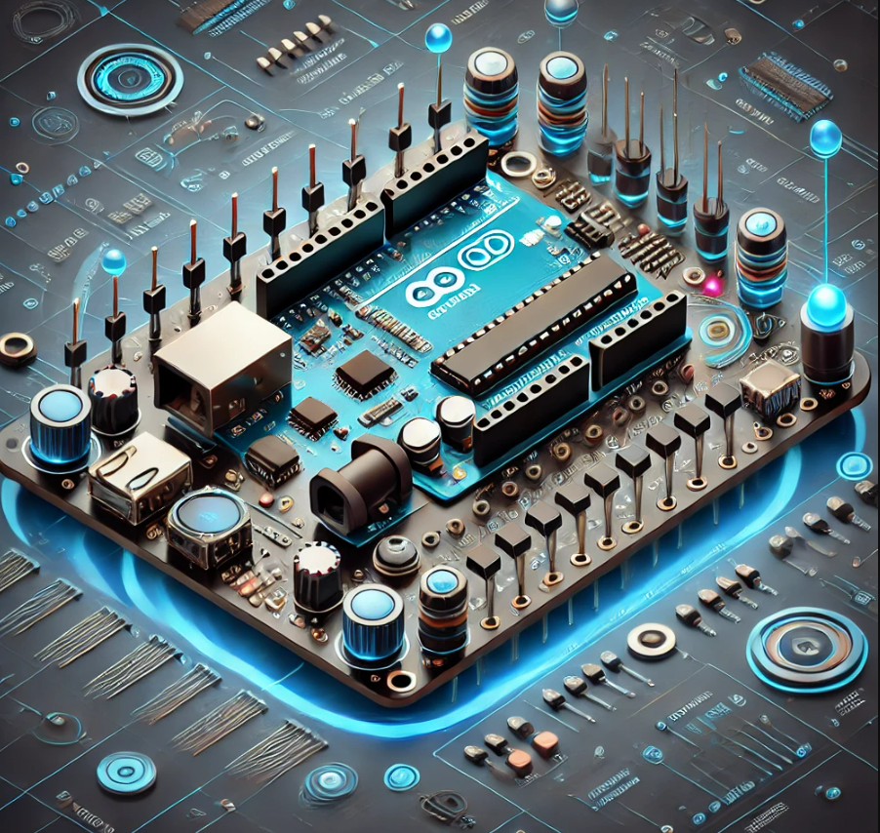
Arduino platasi va uning imkoniyatlari mavzusini o‘qitish.

Slide 2

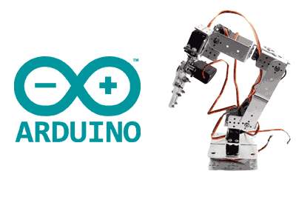

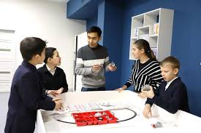
Reja:
  Arduino platformasining ahamiyati va qo‘llanilishi
  Arduino platasi imkoniyatlari
  Arduino dasturlash muhiti (IDE)

Slide 3
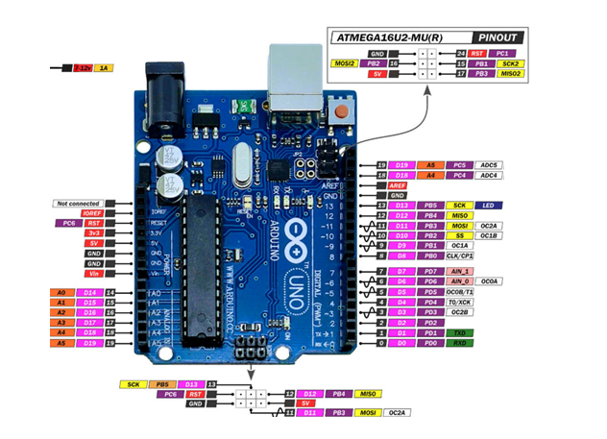
Arduino - bu ochiq kodli mikrokontroller platasi hisoblanib, sxematik va PCB dizaynlari ochiq manbalardir. Arduino platasidan foydalanishimiz yoki ularni o‘zimiz o‘zgartirish imkoniga egamiz.
Arduinoni ko‘plab turlari mavjud bo‘lib, Arduino Uno - bu controller ATmega 328 mikrokontrolleri asosida yaratilgan.Bu turdagi Arduino hozirda keng qo‘llanilib, 14 ta raqamli kirish / chiqish (ulardan 6 tasi digital pin 3,5,6,9,10,11 PWM chiqish sifatida ishlatish mumkin), USB portli, kuchlanish porti va qayta yuklash tugmasidan tashkil topgan.

Slide 4
Oson o‘rganish va dasturlash
Katta jamoa va resurslar
Arduino platformasining ahamiyati
Ochiq manbali ekotizim
STEM ta’limi uchun ideal platforma
Arzonlik va keng ommaboplik

Slide 5
Arduino platalari ko‘plab sohalarda va turli xil loyihalarda qo‘llanilishi
Ta’lim sohasida
Tibbiyot sohasida
Robototexnika:
3D printer va CNC mashinalar
Arduino
IoT (Internet of Things) tizimlarida
San’at va dizayn sohasida
Avtomatlashtirish tizimlari
Qishloq xo‘jaligida

Slide 6
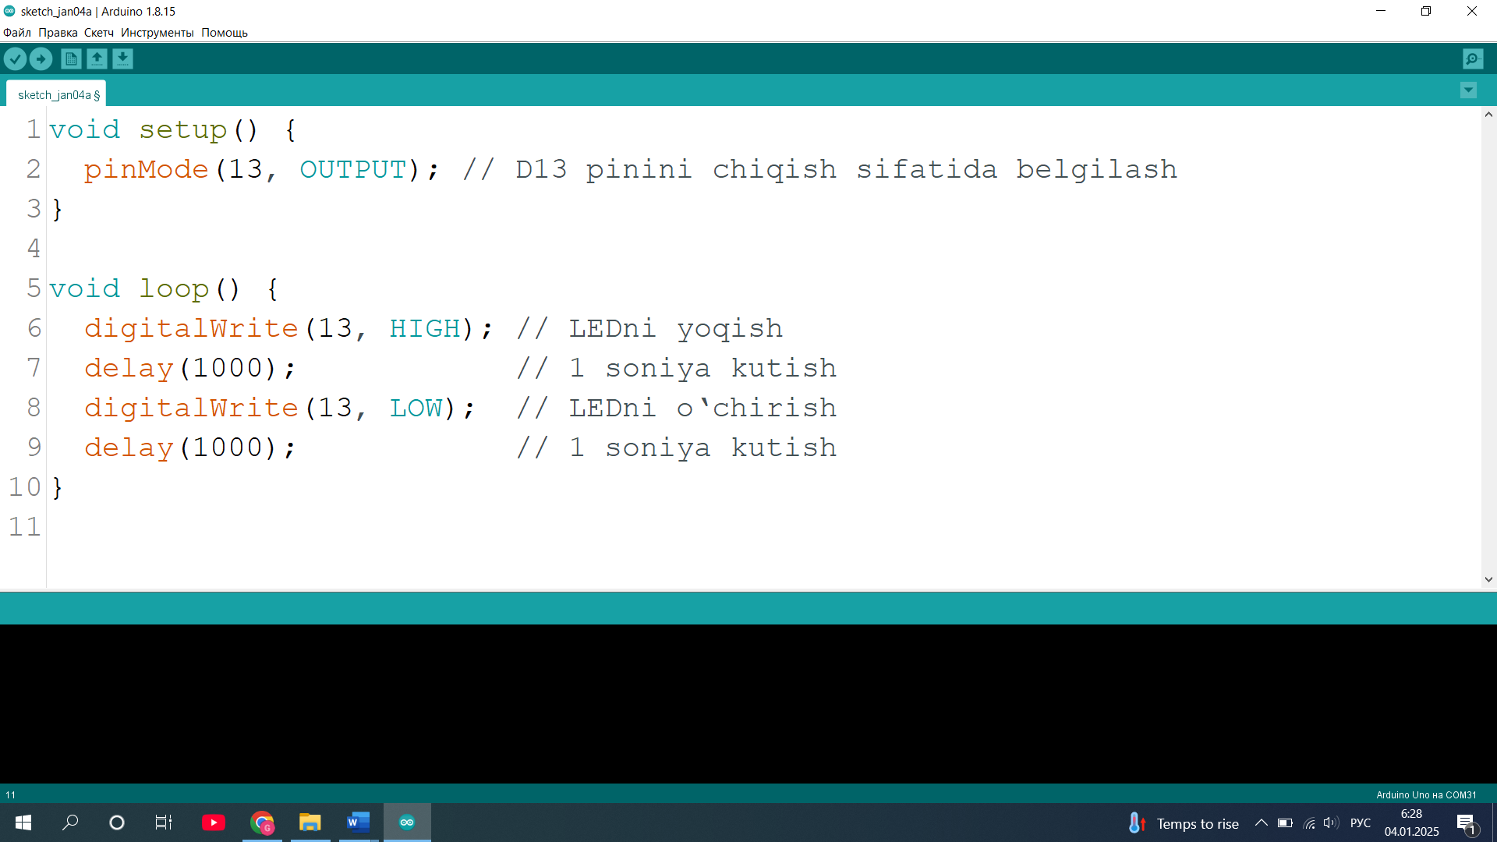
Arduino IDE bilan ishlash

Slide 7
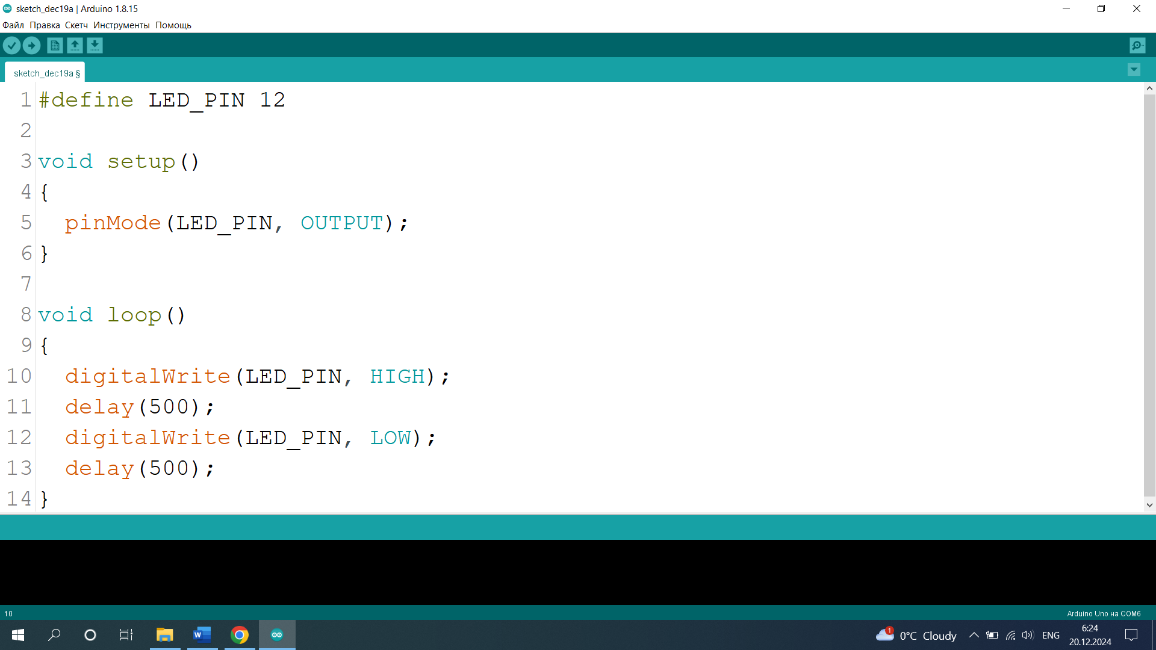
  Arduino dasturida svetodiodni dasturlash algoritmi
#define LED_PIN 12
Biz pin raqamini keyinchalik kodda pin uyachasini raqamlamasdan ishlatishimiz mumkin.
4
void setup()da biz pin chiqishi uchun rejimni ishga tushiramiz.

Slide 8
void loop()
{ digitalWrite(LED_PIN, HIGH);
delay(500);
digitalWrite(LED_PIN, LOW);
delay(500); }
void loop(), Avval biz ledni digitalWrite () va HIGH bilan yoqamiz, keyin delay() yordamida kutamiz. delay() funksiyasi dasturni ma'lum vaqt davomida (millisekundlarda) bloklaydi. Shunday qilib, bu erda biz dasturni 500 millisekund yoki 0,5 soniya davomida bloklaymiz. Shundan so'ng, biz ledni digitalWrite() va LOW bilan o'chiramiz va delay() yordamida yana 0,5 soniya kutamiz.

Slide 9
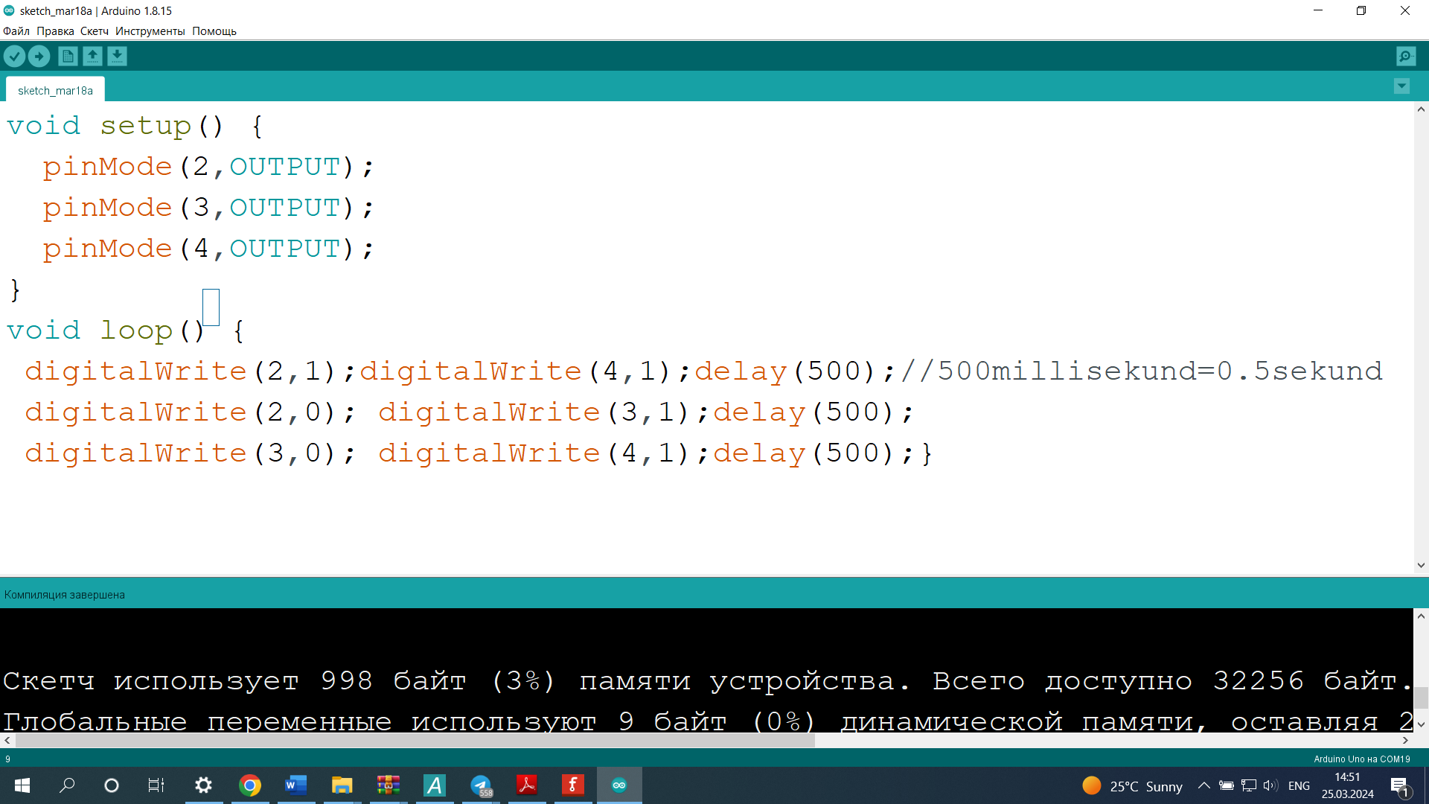
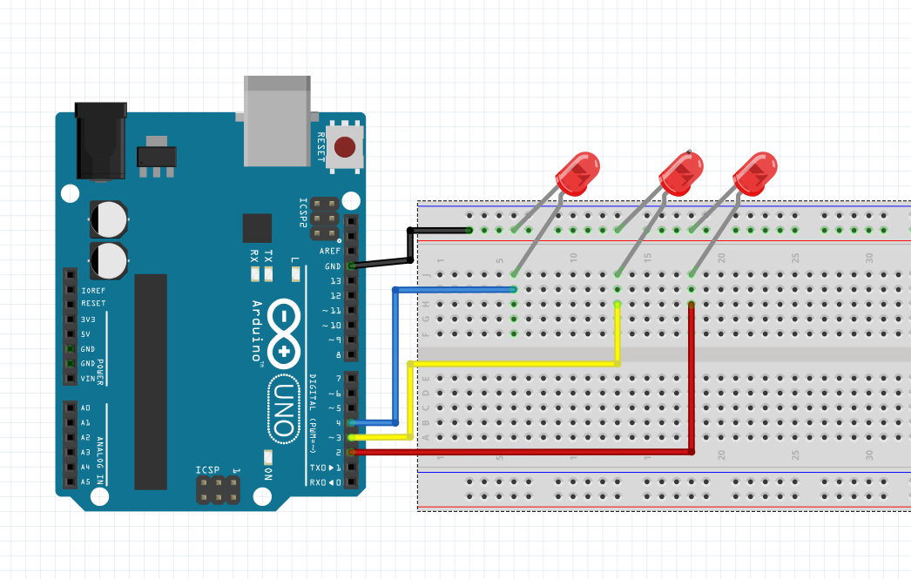
  Arduino dasturida svetodiodni dasturlash algoritmi va Arduino platasi bilan svetodiodni ulanish sxemasi
4

Slide 10

Topshiriq
Topshiriq: Arduino asosida oddiy sxemalar tuzish
1. Simulyatorga kirish va o‘rganish:
O‘qituvchilar Tinkercad (https://www.tinkercad.com/) platformasiga ro‘yxatdan o‘tishadi.
Platformaning "Circuits" bo‘limiga kirib, Arduino uchun oddiy sxema yaratiladi.
Kerakli komponentlar (Arduino, LED, qarshilik, LDR) virtual muhitda joylashtiriladi.

Slide 11

“Plyus, minus, qiziqarli”
“−” | “+” | “qiziqarli”

Slide 12

X U L O S A

Slide 13
Faol ishtirokingiz
uchun rahmat!

